Slide 1
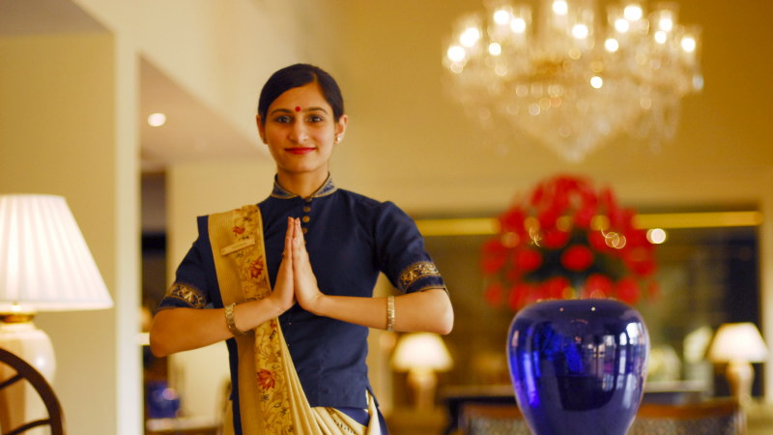
Hinduistická náboženství
(Křesťanství a ostatní náboženství 2019)

Slide 2
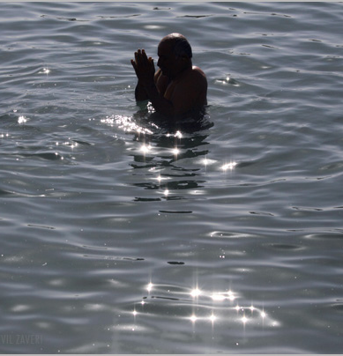
Obsah
Pojem hinduismus
Historický přehled
Základní charakteristiky hinduistických tradic
Hinduistické tradice a křesťanství
Mezináboženský dialog

Slide 3
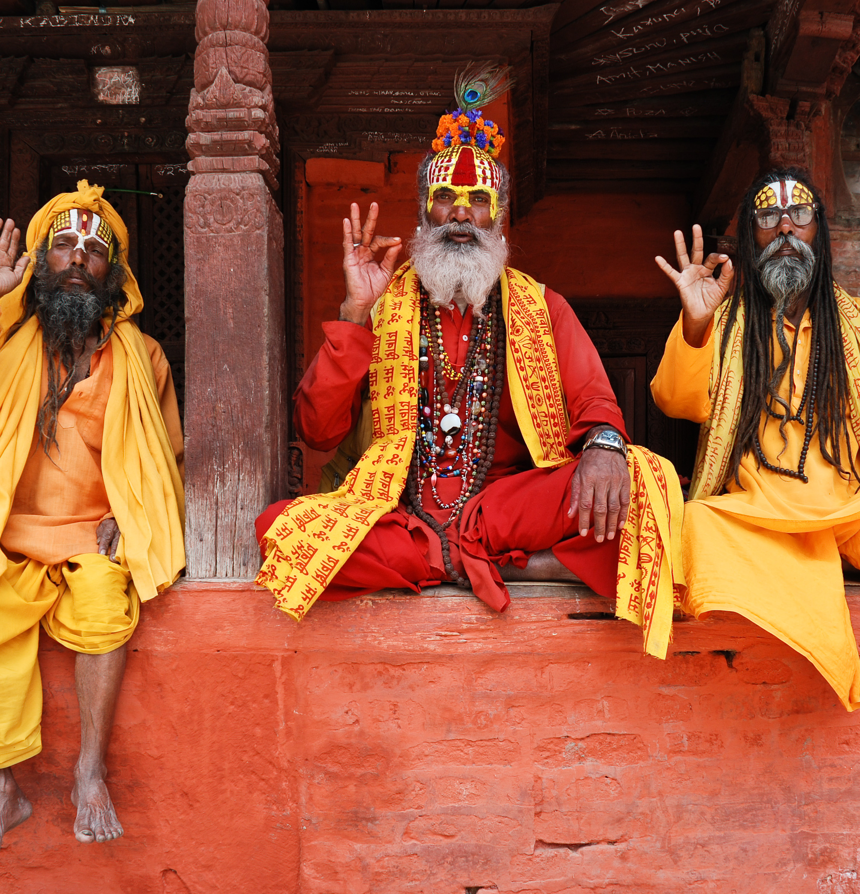
Pojem hinduismus
Tradičně
dekonstruktivní pojetí hinduismu
Hinduismus jako zkratka pro rodinu kulturních tradic
Hinduismus jako prototypická kategorie:
    Soubor samostatných náboženských tradic, které mají společný zdroj (regionálně dobře definovaný), příbuzné a shodné prvky, ale žádný z těchto prvků není jedním společným jmenovatelem

Slide 4
Historický přehled
-1500
1000
1500
-1000
-500
0
500

Slide 5
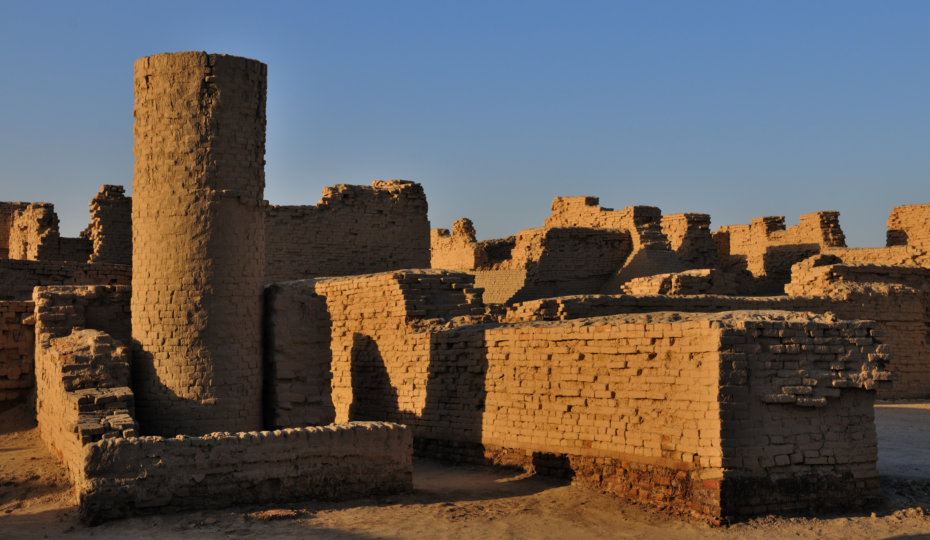
3500-1500 př. Kr. protoindická civilizace
Archeologické nálezy (Mohendžodáro, Harappa), „civilizace poříčí Indu“
Vyspělá městská civilizace, zřejmě teokratická
Písmo dosud nerozluštěno

Slide 6
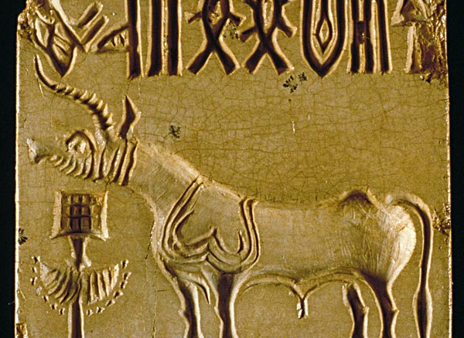
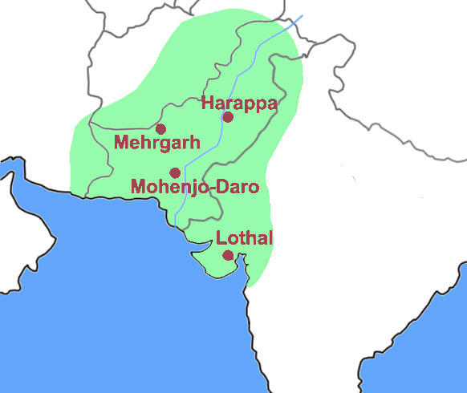
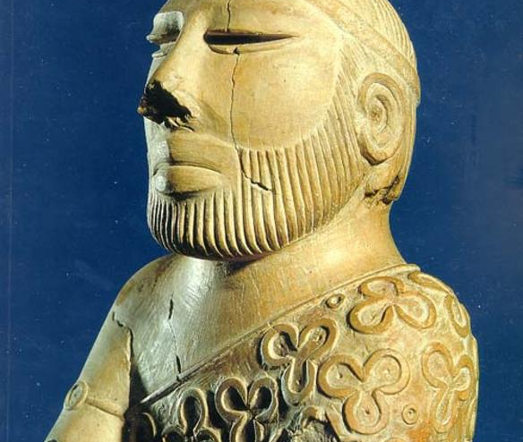
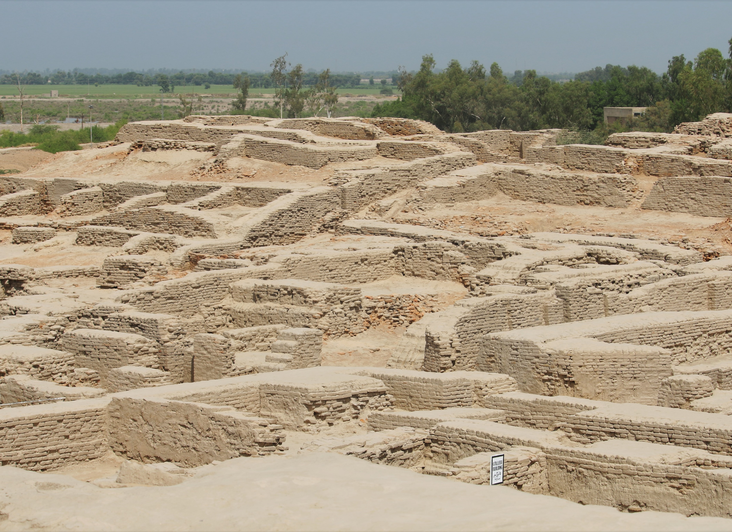
Mohendžodáro

Slide 7
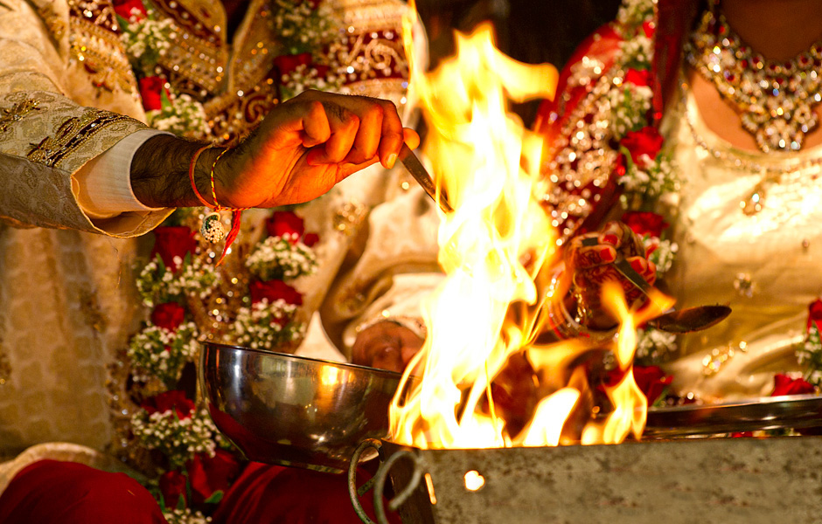
1500-1000 př. Kr.
Rané védské období
Náboženství Rgvédu (1200 př. Kr.)
Védy
Ohňový rituál
Rozsáhlý pantheon
Symbióza bohů a lidí

Slide 8
Rgvéd o stvoření světa
Nebylo jsoucna ani nejsoucna tehdy,
nebylo vzdušného prostoru ani nebe nad ním.
Co se hýbalo? Kde? Kdo k ochraně bděl?
Byla to voda, hluboká, nesmírná?
Nebylo smrti, nesmrtelnosti v onen čas,
nebylo stopy po noci a dni.
Samo sebou jen "to" bez dechu dýchalo.
Mimo to nic nebylo jiného ...
Tma byla na počátku, pokrytá tmou,
v ní toto vše jako nerozlišená spousta vod.
Tam zárodek zahalen v prázdnotu hluchou -
to jediné povstalo mocí tvůrčího vznícení.
V něm se nejdříve zrodila touha -
to byl první výron mysli.
V srdci hledajíce rozvážně moudří
v nejsoucnu nalezli odůvodnění jsoucna.
Napříč rozpjali k měření šňůru:
bylo vůbec něco dole, bylo něco nahoře?
Oplodňující moc byla a síly:
dole prasíla, nahoře podnět.
Kdo v pravdě ví, kdo může na světě říci,
odkud vše vzniklo, odkud se vše vytvářelo.
Bozi se zrodili později s tímto světem.
Kdo tedy ví, z čeho svět povstal.
Ten, jenž toto stvořil svou mocí,
Ať sám vše vykonal nebo ne,
On, bdící nad světem v nejvyšším nebi,
Jistě to ví - nebo neví to ani on sám.
Násadíja súkta, Rgvéda 10.129, přel. O. Friš

Slide 9
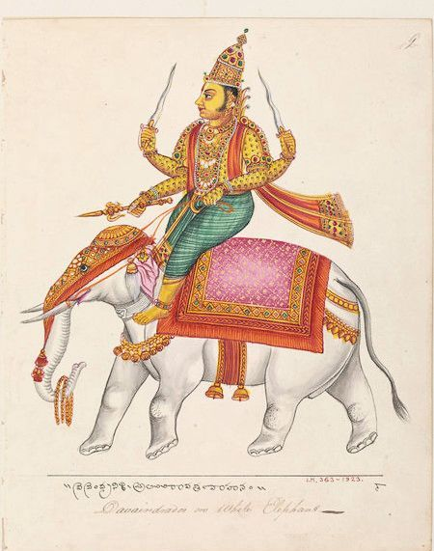
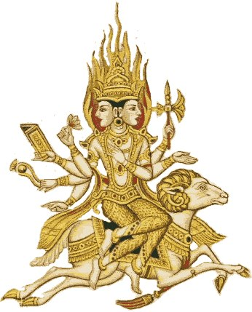
Z védského pantheonu
Agni – bůh ohně,
zejm. obětního,
syn Djause Pitara,
nebeského otce
Bůh Indra, bůh hromovládce a král bohů, ztělesnění síly a odvahy, drakobijce, „smělého ducha“

Slide 10
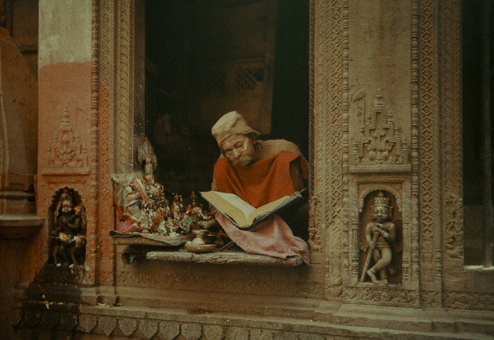
1000-500 př. Kr. klasické védské období: brahmanismus
Rituál a obětní specialisté: bráhmani
Role rituálu v hinduismu
Pokusy uspořádat pantheon
Rozvoj pomocných oborů (pro potřeby kněžské praxe: fonetika, gramatiky, „věda o rituálu“, ajurvéda ad.

Slide 11
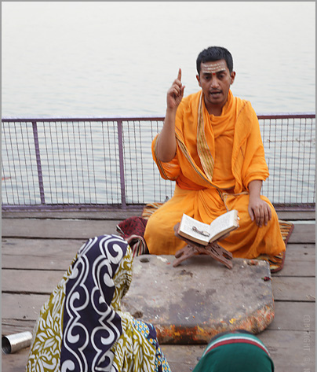
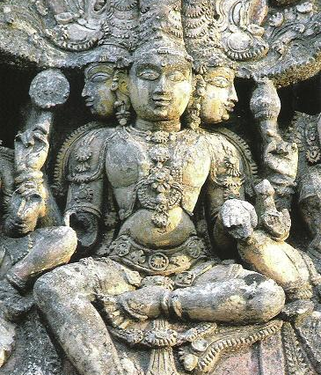
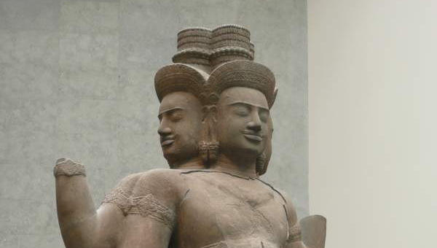
Roste prestiž a význam bráhmanů
Pradžápatí (Pán tvorstva) se stává hlavní postavou pantheonu, tvůrce a zdroj veškerenstva, zřejmě zárodek pozdějších monoteistických systémů

Slide 12
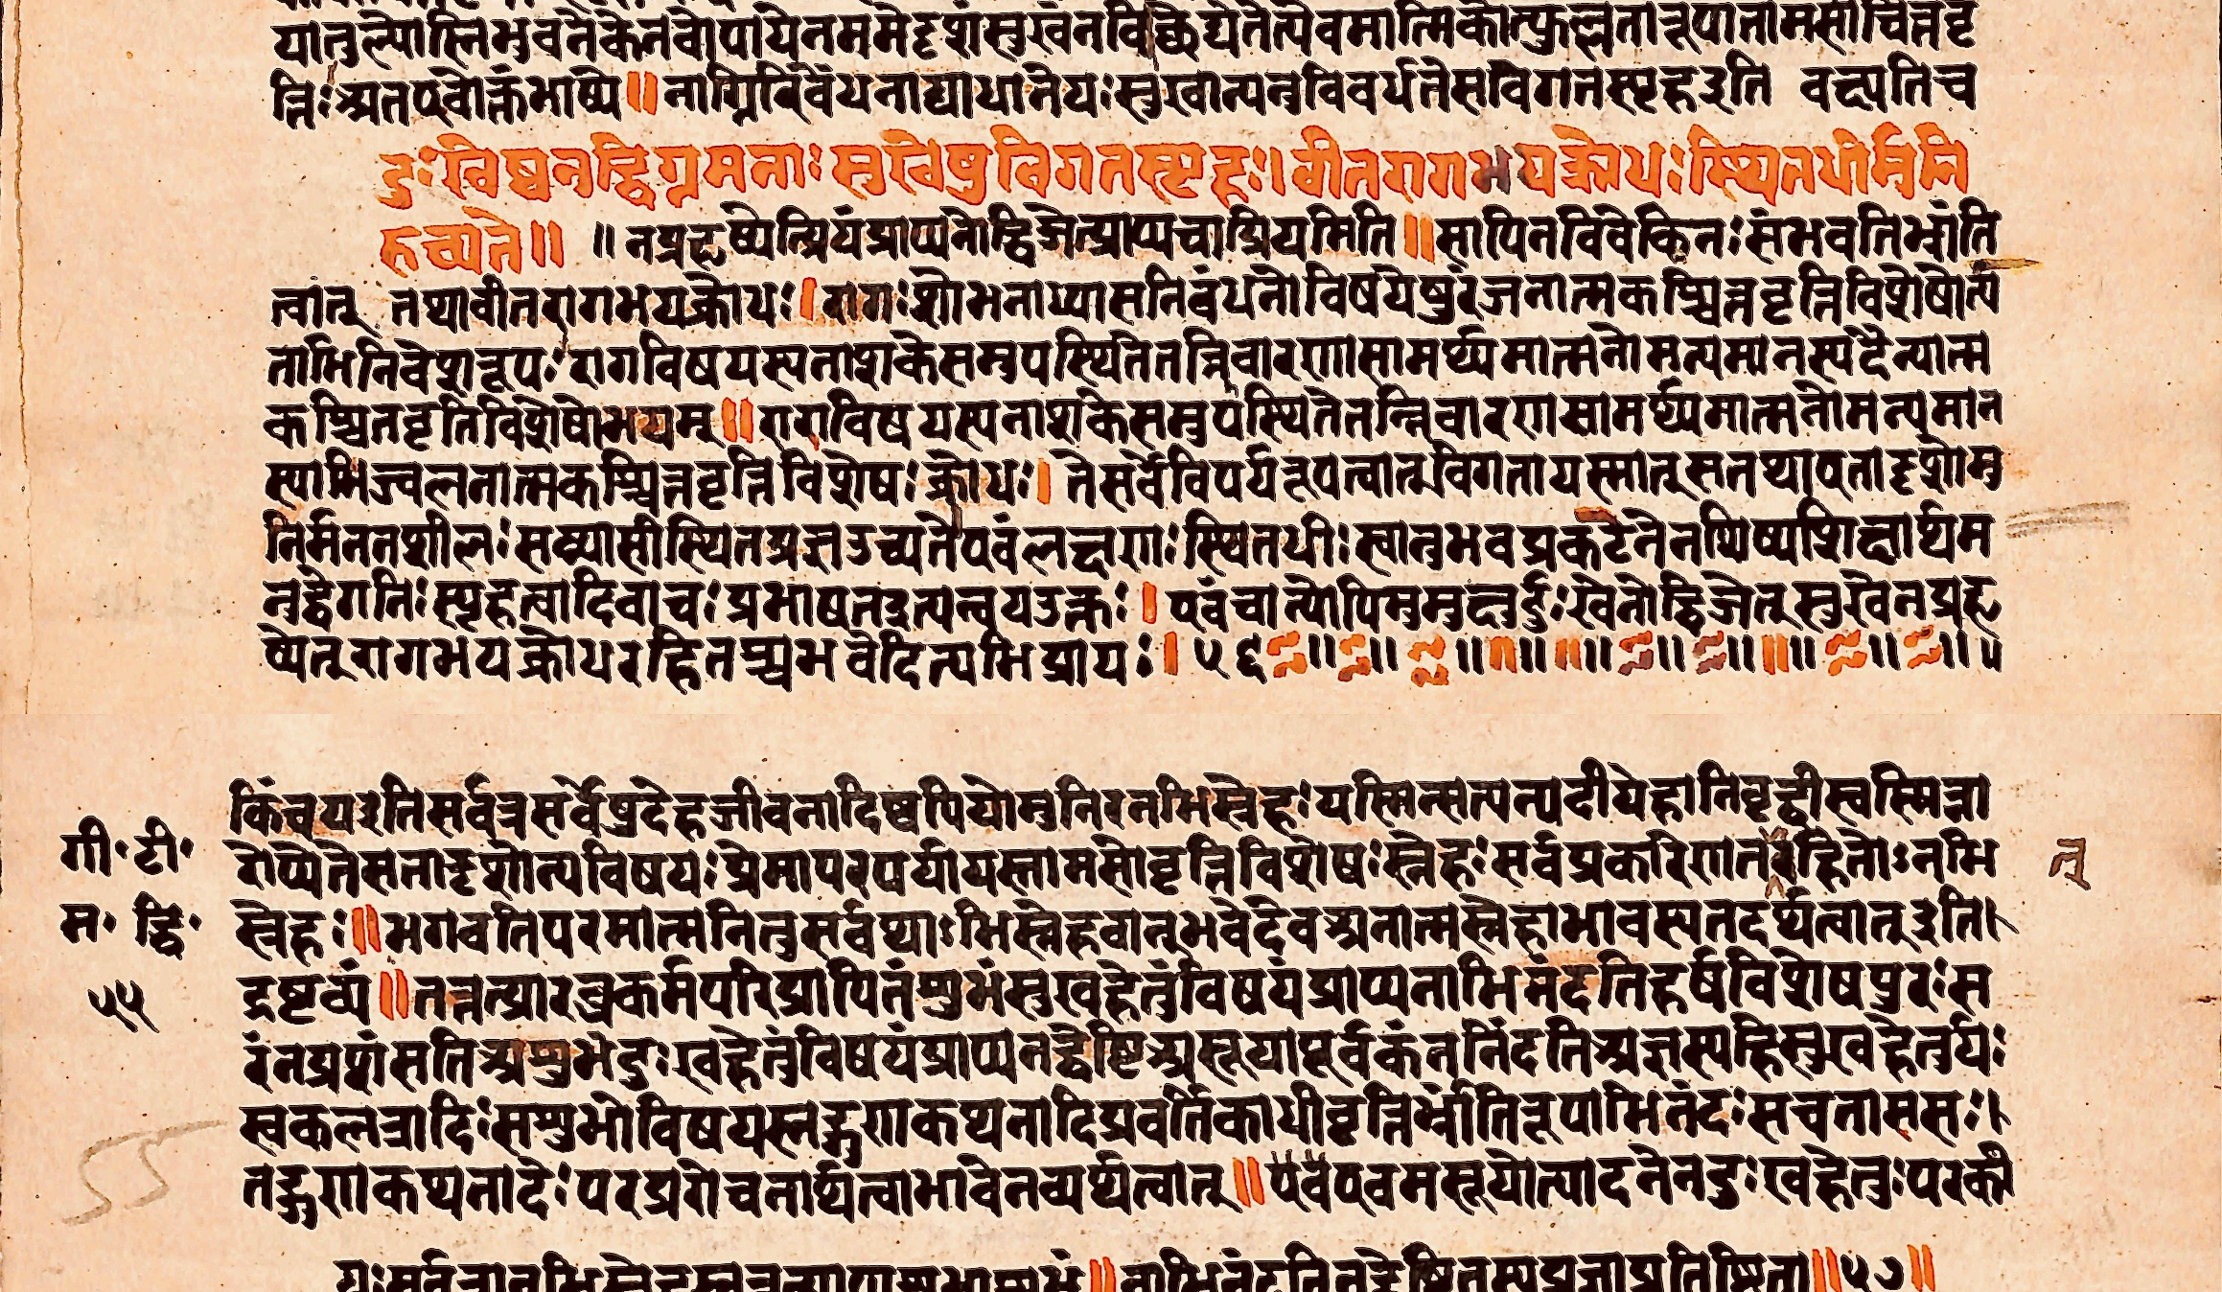
500 – 0 př. Kr. období velké náboženské proměny
Zemědělství a život ve městech kolem Gangy, védismus ustupuje do vesnic
Proměna eschatologických představ:
  individuální duše
  Proces přerozování, samsára
  Princip karmanového zákona
  Mókša/mukti

Slide 13
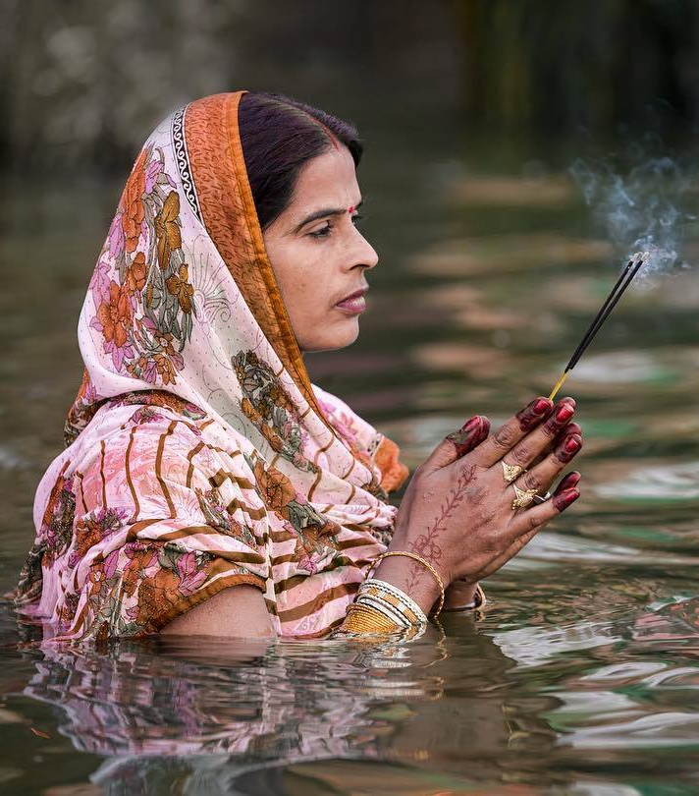
Hledání způsobu, jak dosáhnout vysvobození:
Cesta askeze
Cesta poznání
Cesta konání povinností
Cesta láskyplné oddanosti
Cesta boží milosti
Přepracování bráhmanské tradice
Džinismus
Buddhismus
Fatalisté, materialisté…

Slide 14
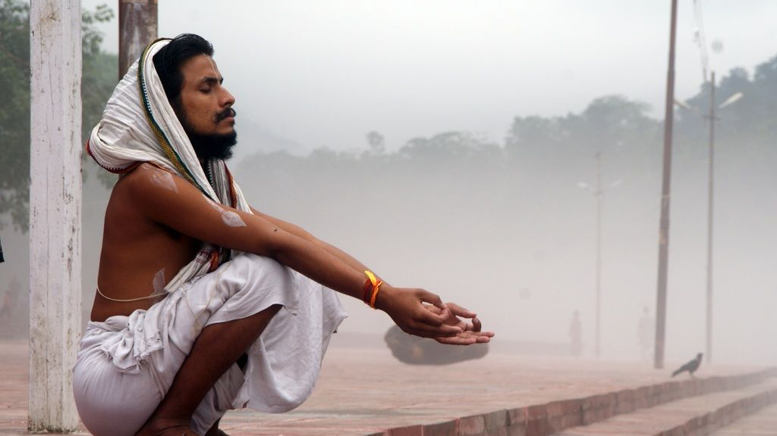
Cesta askeze
Přestat konat, askezí se zbavit nashromážděných následků jednání
Odchod ze společnosti, z domova, celibát, vzdání se majetku

Slide 15
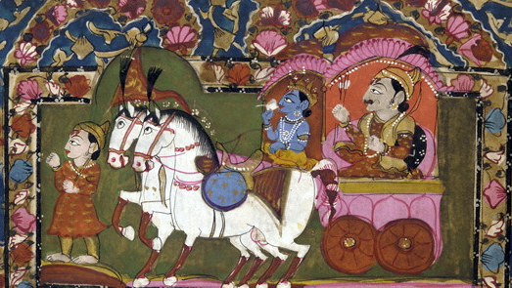
Cesta poznání
Zaměření na poznávací procesy: jakmile pochopím fungování reality a karmanového zákona, dojdu osvobození
Upanišády: co je údělem lidského života, jak funguje lidské tělo, vědomí, proces poznávání, co je nositelem života, co je to, co se přerozuje
Koncept átmanu
Koncept brahma jako nejvyššího světového principu

Slide 16
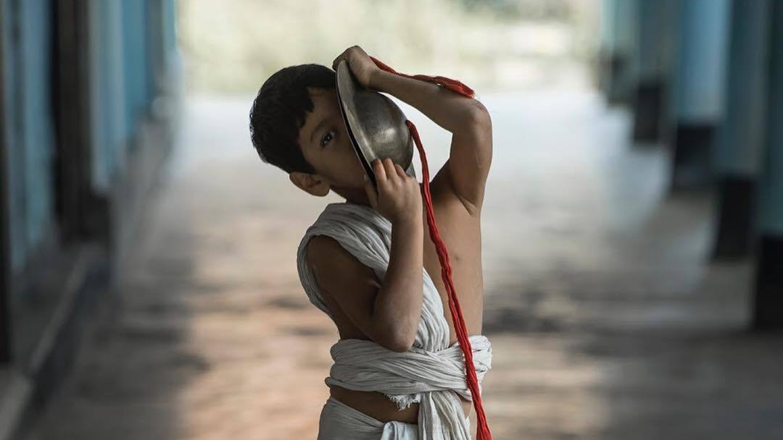
Cesta konání povinnosti
Podle postavení ve společnosti, povinnosti stanoví bráhmani
Respektovat povinnosti = respektovat dharmu (řád světa)

Slide 17
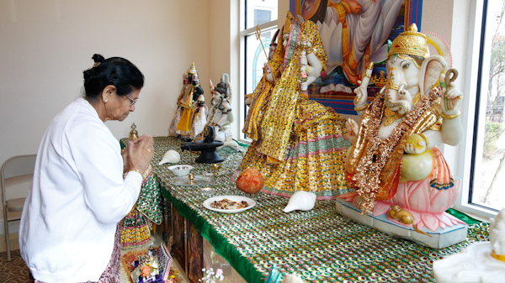
Cesta bhakti
Láskyplné oddanosti osobnímu bohu

Slide 18
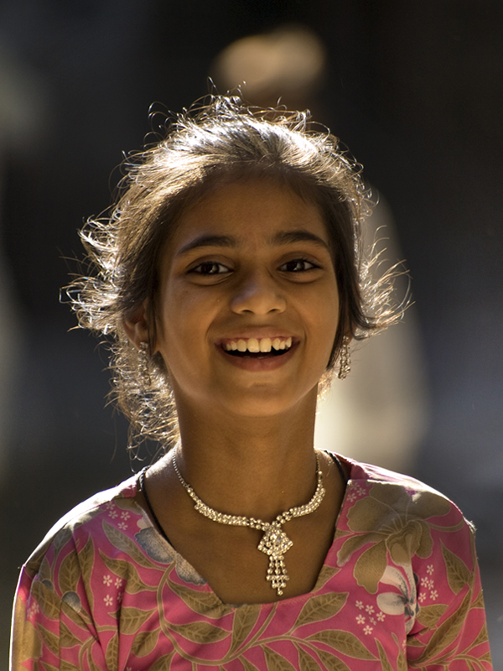
Cesta boží milosti
Velmi pozdní a okrajová, bůh jako zasahující agens rozhodne, koho vysvobodí karmanového zákona

Slide 19

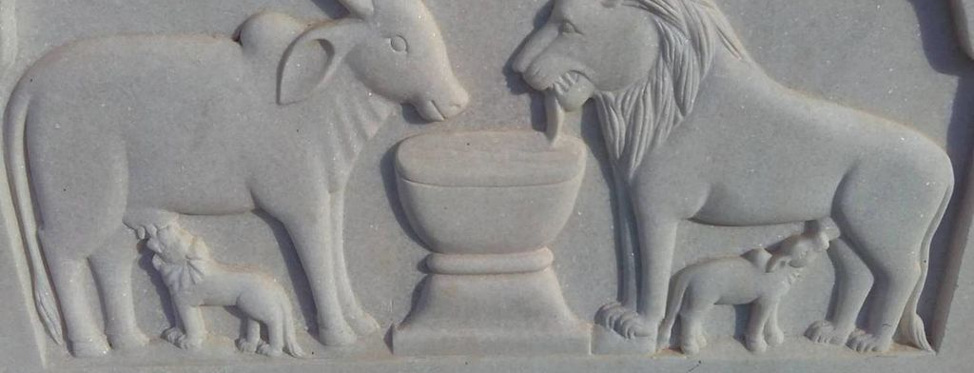
džinismus
Existují sice božstva, ale člověk nese plnou odpovědnost za své jednání a bohové se nepletou do lidského života, proto není třeba je uctívat
Není tu bůh jako stvořitel: bůh je dokonalý, život nikoliv
Člověk se může stát dokonalou duchovní bytostí
Ideál nenásilí

Slide 20
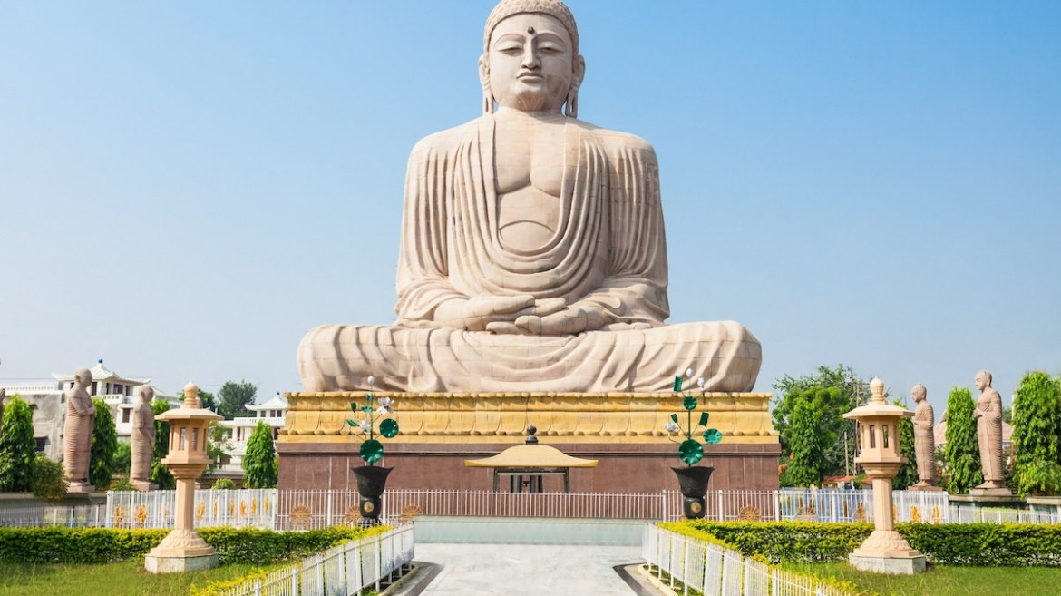
buddhismus

Slide 21
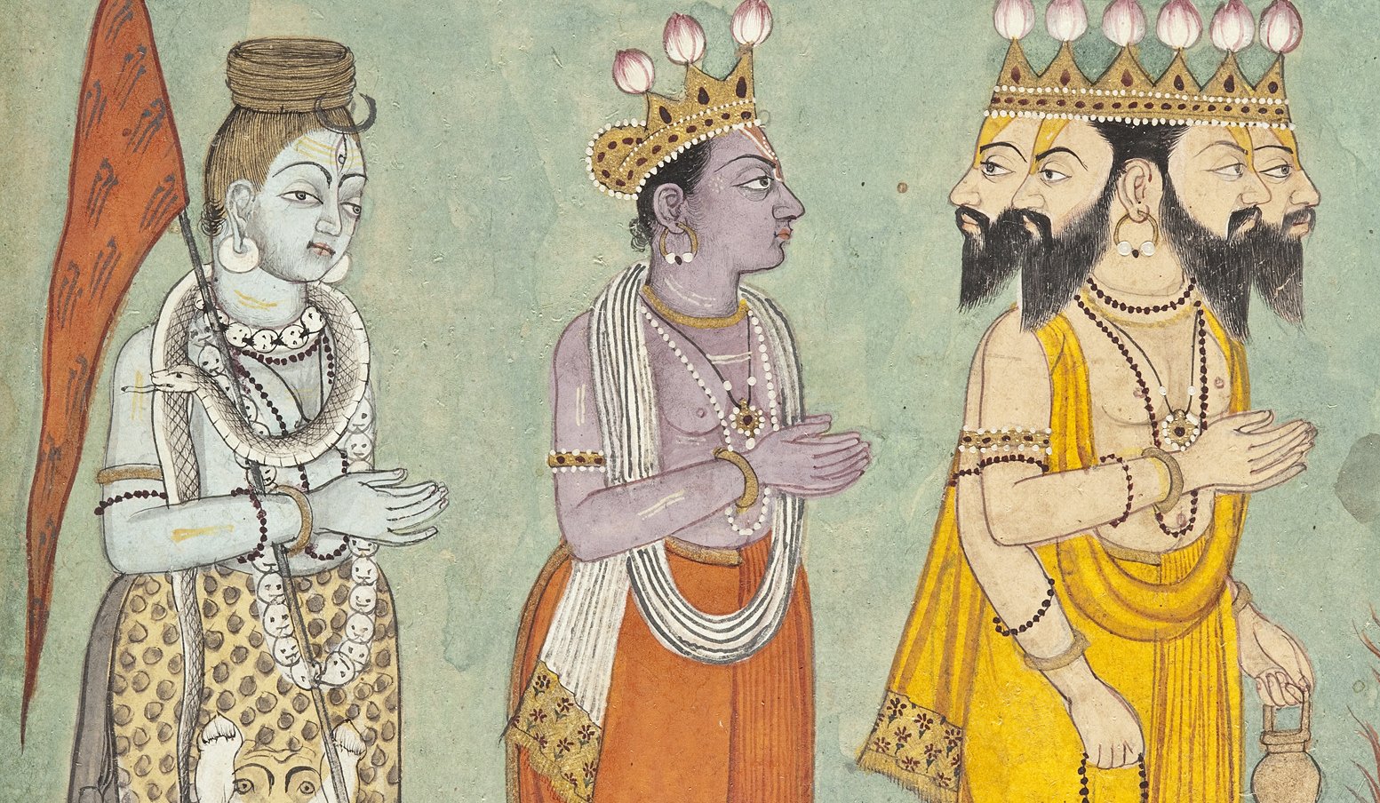
Kolem 0 – 500 po Kr. rozvoj teistických tradic a filozofických škol
Soupeření náboženských a filozofických škol
Vznik velkých mytologických příběhů a zpodobnění bohů v lidské, zvířecí či jiné podobě, stavby chrámů
Púdža –odlišné pojetí oběti (nezápalná)
Brahma, Višnu, Šiva

Slide 22
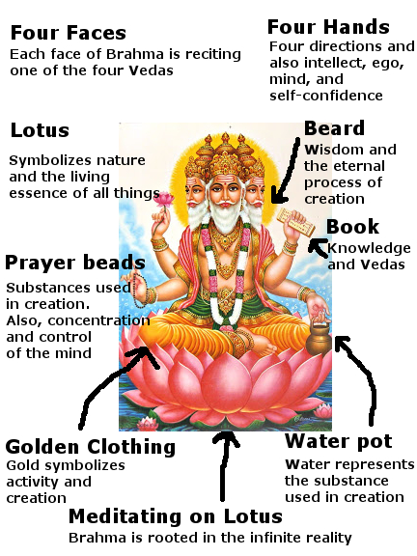
Brahma
Hlavní bůh tvůrce světa, z neosobního brahma upanišad se stal osobní bůh, postupně upadá jeho popularita a jeho význam přebírá většinou Šiva

Slide 23
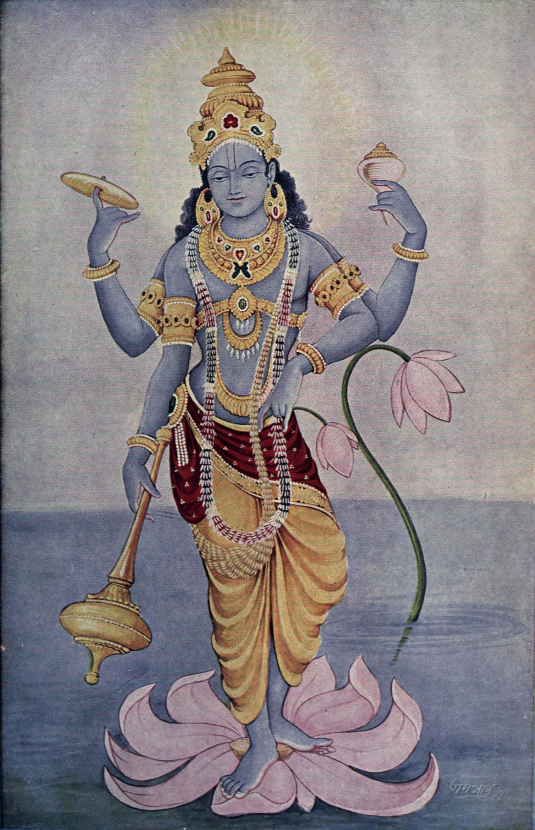
Višnu
Ochránce světa, vlídný a laskavý bůh pomáhající
Přemáhá démon, ukazuje na sobě, jak uctívat boha, správnou cestu k spasení
Vtěluje se do různých podob, aby zachránil a spasil

Slide 24
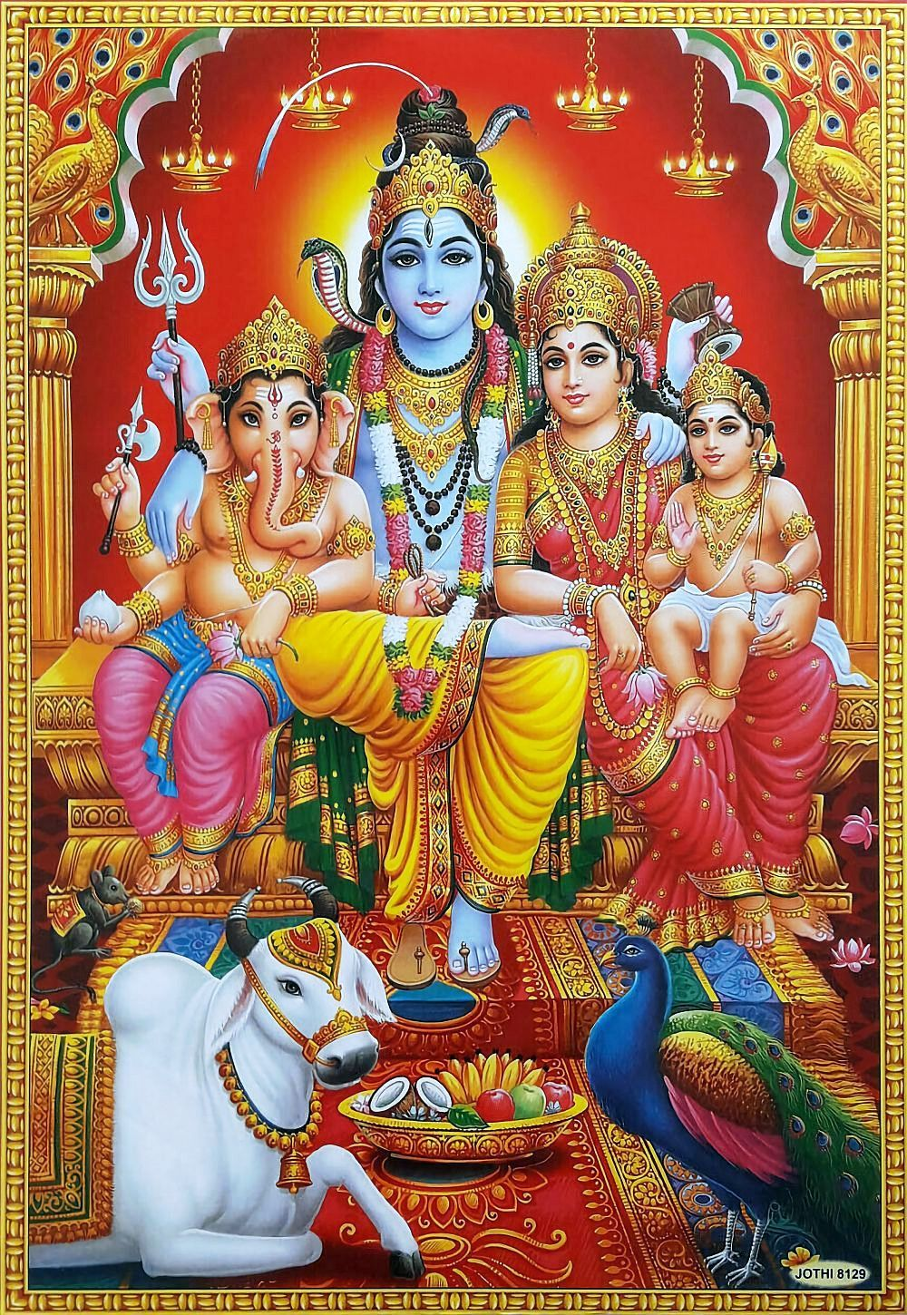
Šiva
Ničitel světa, erotický asketa, bůh plodnosti, otec rodiny a hospodář i vyvrhel, svým uctívačům zajišťuje spásu

Slide 25
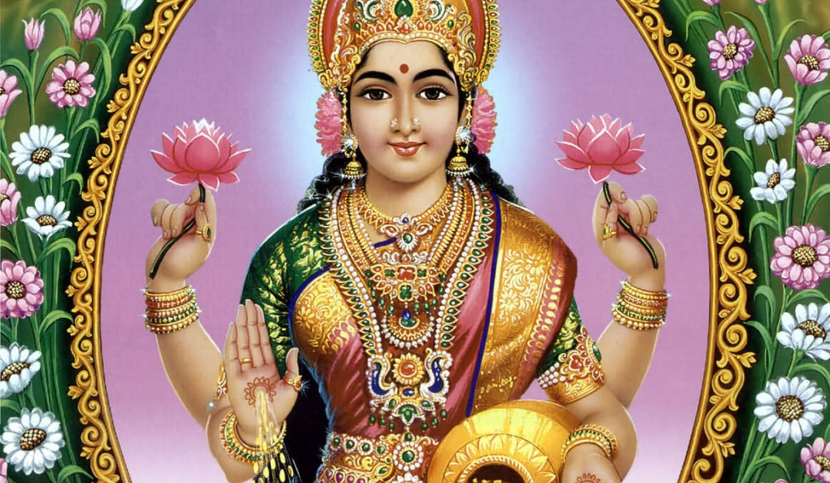
500 – 1000 po Kr.
Šaktismus
Tantrismus
Bhakti
Vznik védanty

Slide 26
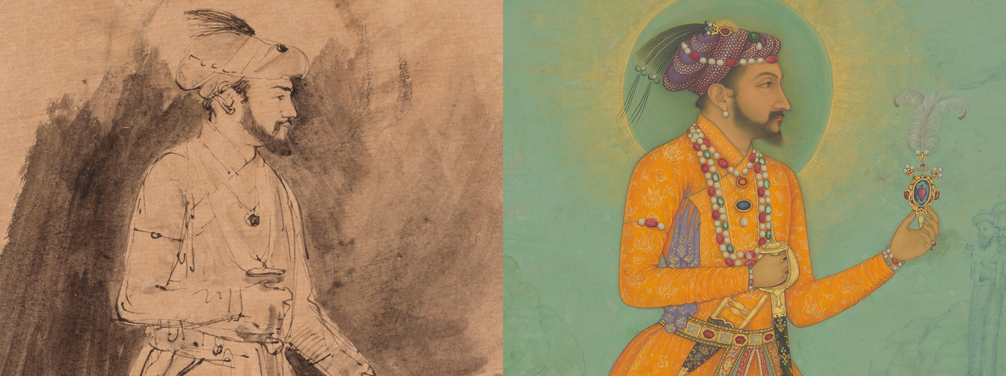
1000 – 17/18. století
Období setkání s Evropou
velkýrozvoj silně monoteistických bhaktických tradic
Vzniká literatura v novoindických jazycích

Slide 27
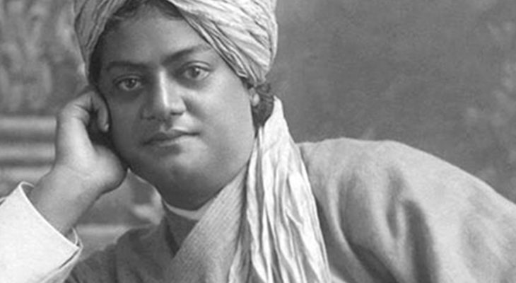
Od 18.- 19. století neohinduismus
Konfrontace s křesťanstvím a západním myšlením
Linie neohinduismu

Slide 28
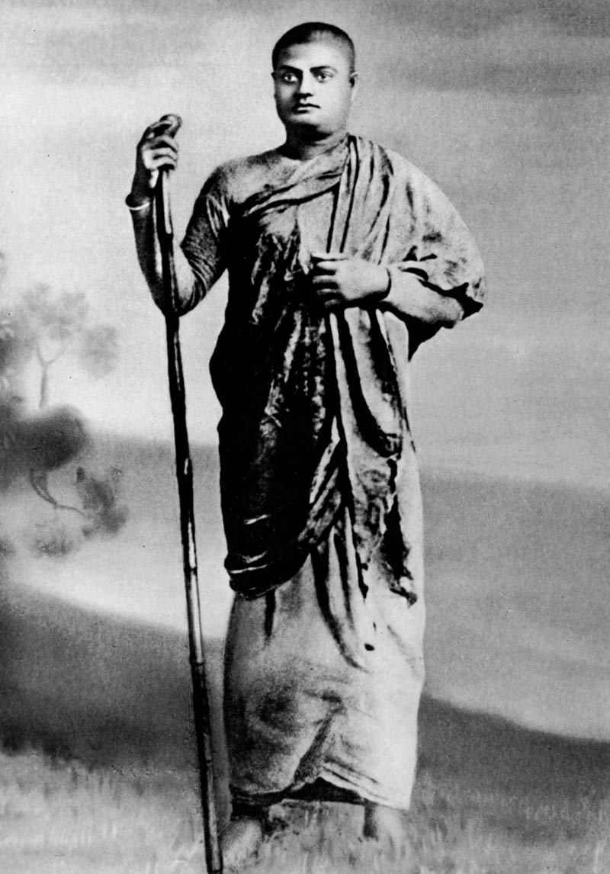
Vivékánanda
Neovédanta
Nové pojetí vysvobození
Důraz na osobní zkušenost
Důraz na sociální důsledky

Slide 29
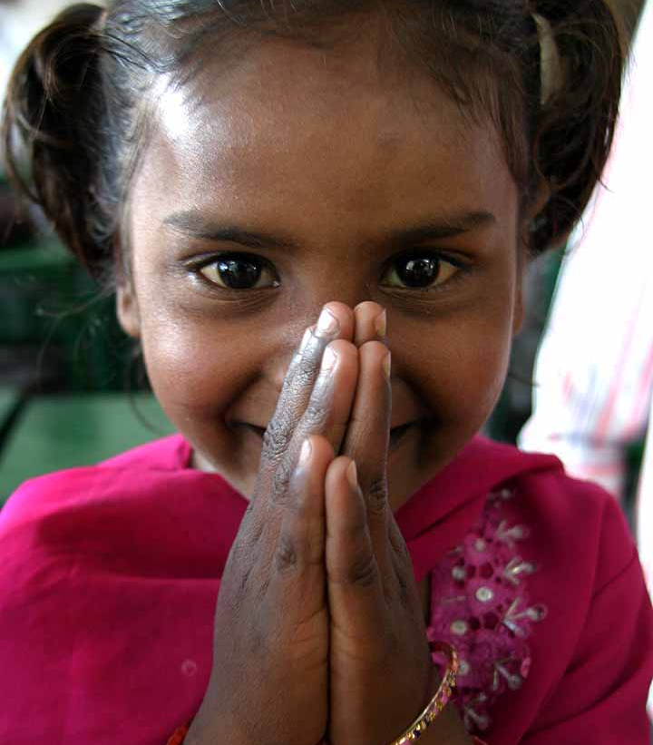
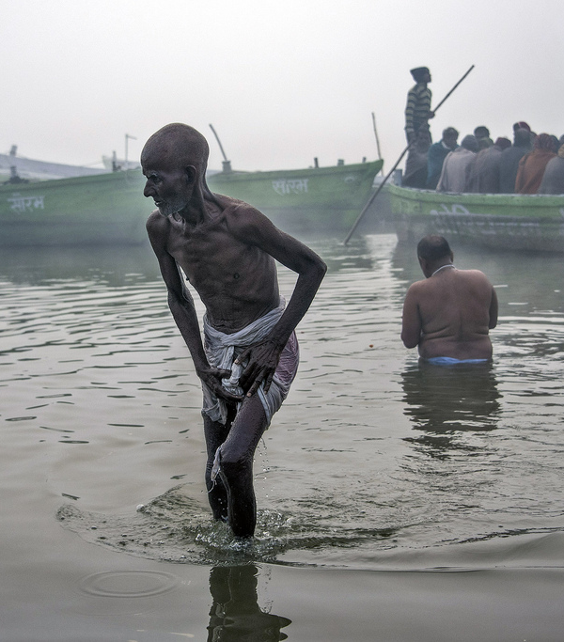
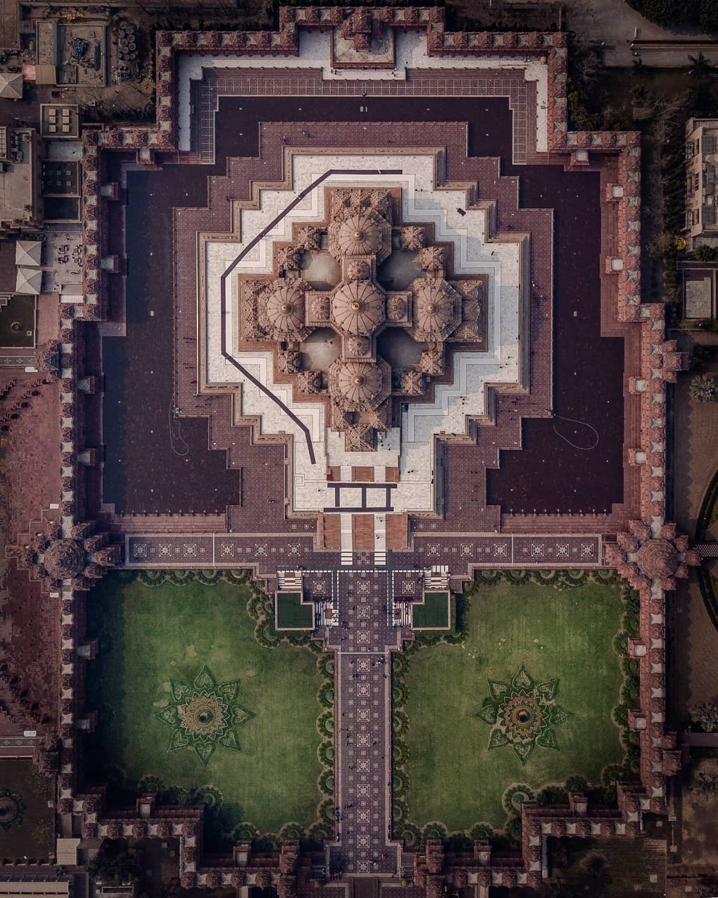
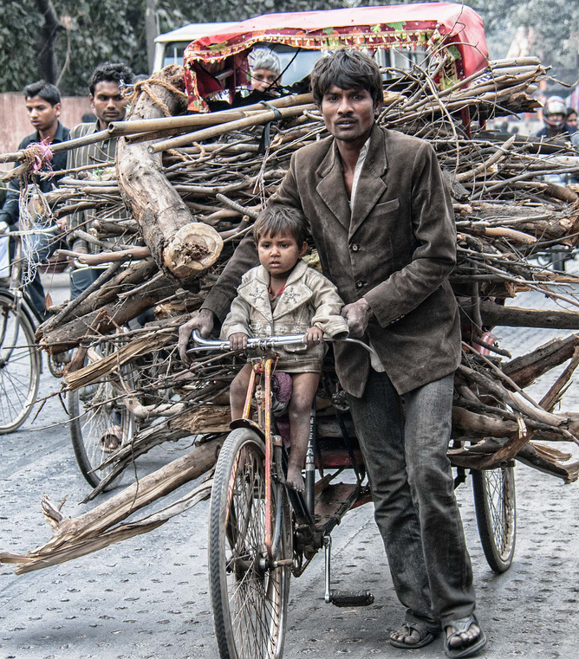

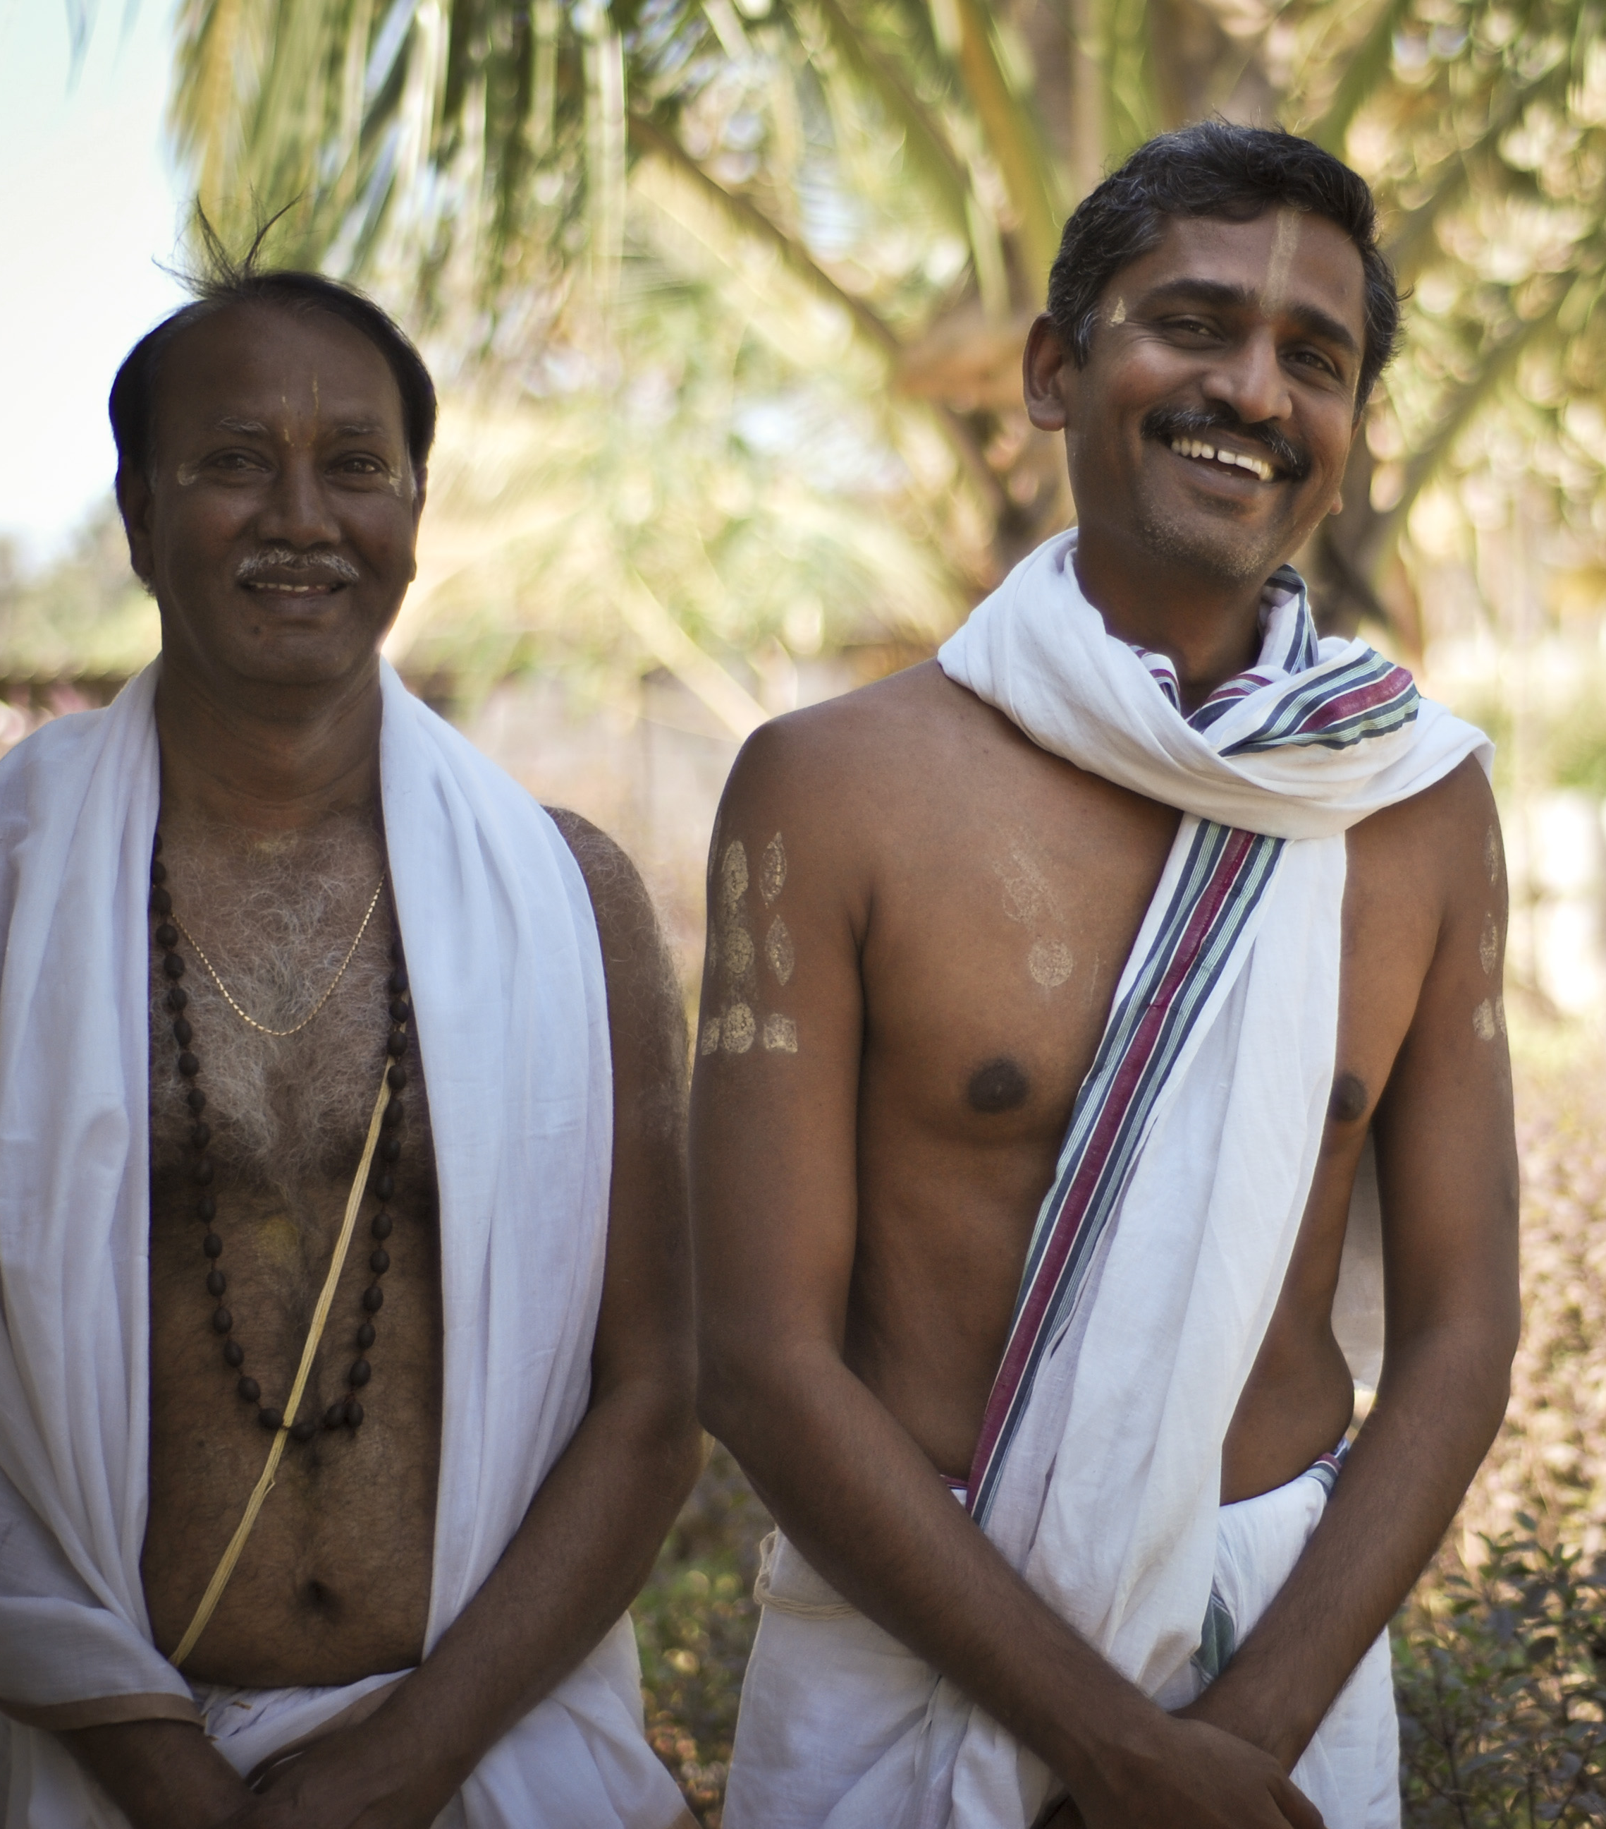
současnost
Městský hinduismus
Klasický hinduismus
Lidový hinduismus

Slide 30
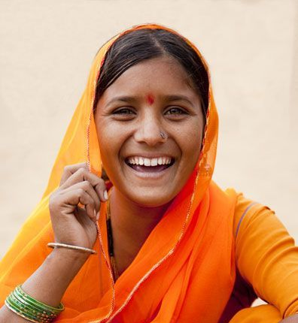
Základní charakteristiky hinduismu
negativně:
nemá zakladatele
nemá kodifikovanou věrouku, vyznání víry
není tu ani institucionalizovaná, všeobecná formální struktura
není to etnické/národní náboženství
není misijní, neumožňuje konverzi
nelze říci, že obecně jde o polyteistické či henoteistické náboženství
není antropocentrický

Slide 31
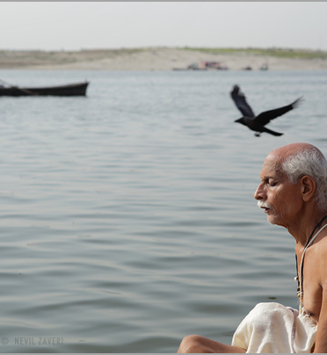
Základní charakteristiky II.
Pozitivně:
ortopraktické náboženství
karmanový zákon
cyklické pojetí času
posvátný prostor
posvátné texty a jazyk
transcendentní entita
inkluzivismus
hierarchizace
důraz na rituální čistotu

Slide 32
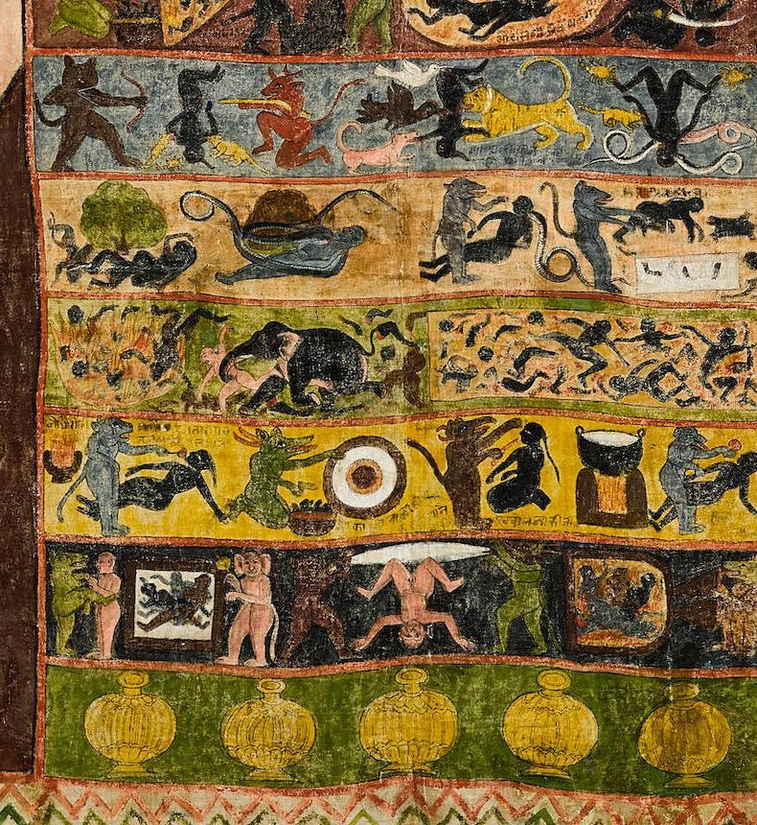
Několik naukových prvků
pojetí božství
cíl života: vysvobození z koloběhu přerozování, téměř nikdy ne rozplynutí individuální duše v duši světa – má jen jedenproud šankárového monismu. V lidovém h. je cílem přežít, zachovat rod, dosažení nebe.
cesty: viz askeze, meditace, jóga, rituální činnost, poznání, bhakti. V lidovém hinduismu: rituál, magie, šamanismus.
pojetí zla: odpovědí je karmanový zákon. V lidovém h.: výsledek neuspokojených sil.
Shoda s jinými tradicemi v přesvědčení, že žijeme v době největšího temna, úpadku, káljuga.
postoj k jiným náboženstvím: praktický nezájem o ostatní tradice, až po islám, který je prvním náboženstvím, které do sebe hinduismus nevstřebal
hinduismus a křesťanství: napětí, protože despekt hinduismu vůči misijním náboženstvím, Ježíš v první vlně přijat jako avatár, ale nepřijatelná je křesťany postulovaná výlučnost.

Slide 33
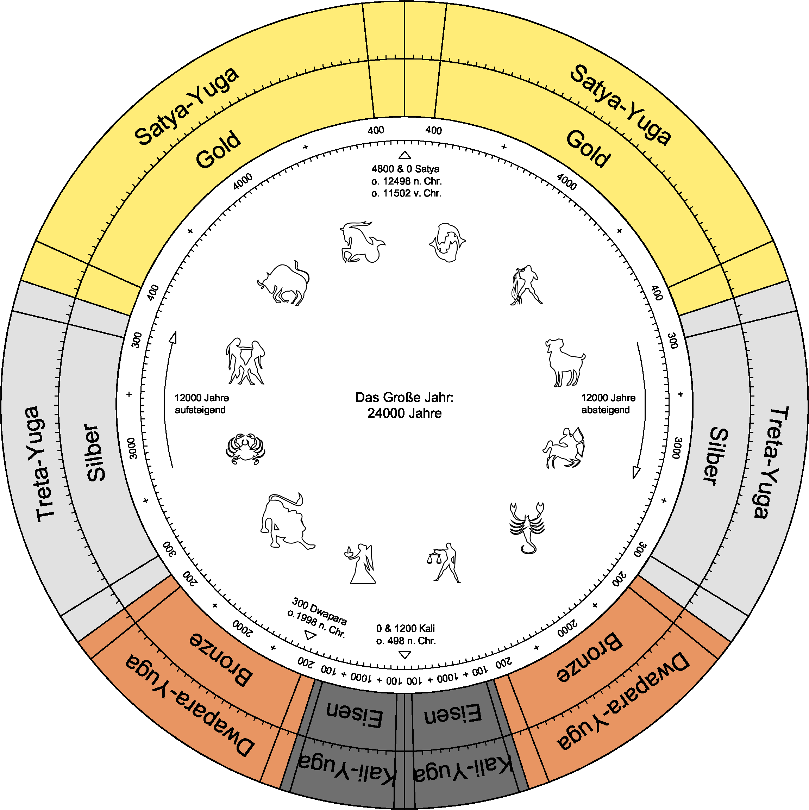
Pojetí času – vesmírné cykly
Vesmírný cyklus začíná zrozením nového Brahmy, opakují se údobí rozvoje a úpadku
Brahma žije 100 let = 311 040 000 miliónů lidských let, poté umírá a svět je vstřebán a nastává kosmická noc
1 den Brahmy = 4320 miliónů let = 1 kosmické období (kalpa)
1 kalpa = 1000 mahájug (velkých věků)
1 mahájuga = 4 věky (juga):
zlatý - 1728 000 let
stříbrný - 1296 000 let
bronzový – 864 000 let
železný – 432 000 let

Slide 34
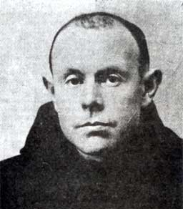
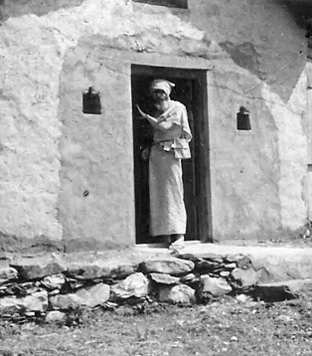
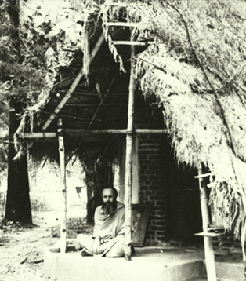
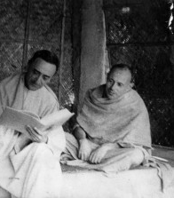
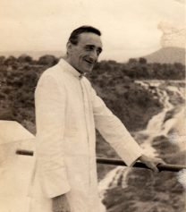
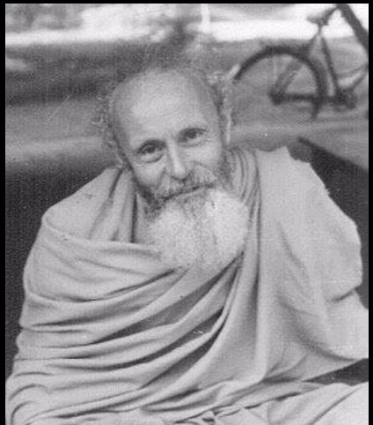
Misie a dialog:
Jules Monchanin a Henri le Saux
Jules Monchanin (1895-1957)
Henri Le Saux (Swamí Abhišiktánanda) OSB (1910-1973)
Bede Griffiths OSB (1906-1993)
Ášram Nejsvětější Trojice, ášram Šantivanam

